Slide 1

FROGMAPS
Pagina diseñada para foráneos con el objetivo de economizar los gastos realizados

Slide 2
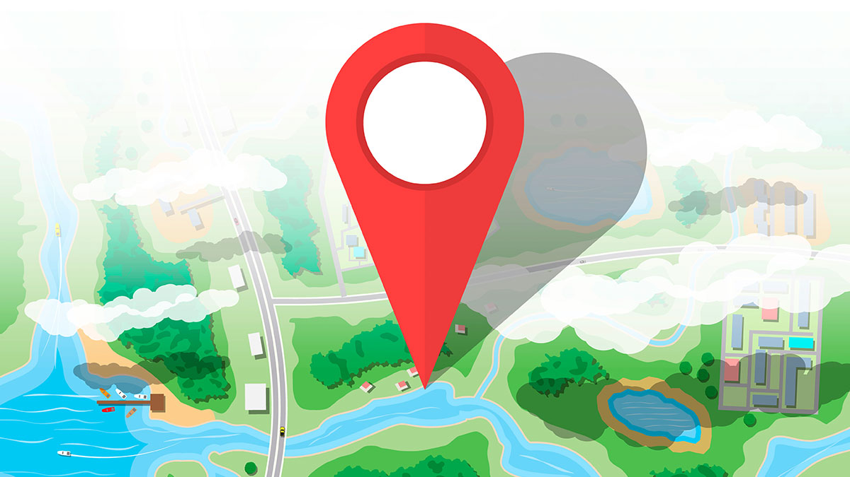
FROGMAPS
FROGMAPS es una página web que simula un GPS donde se pueden encontrar distintos locales los cuales tiene desde un rango de precios bajos o medios

Slide 3
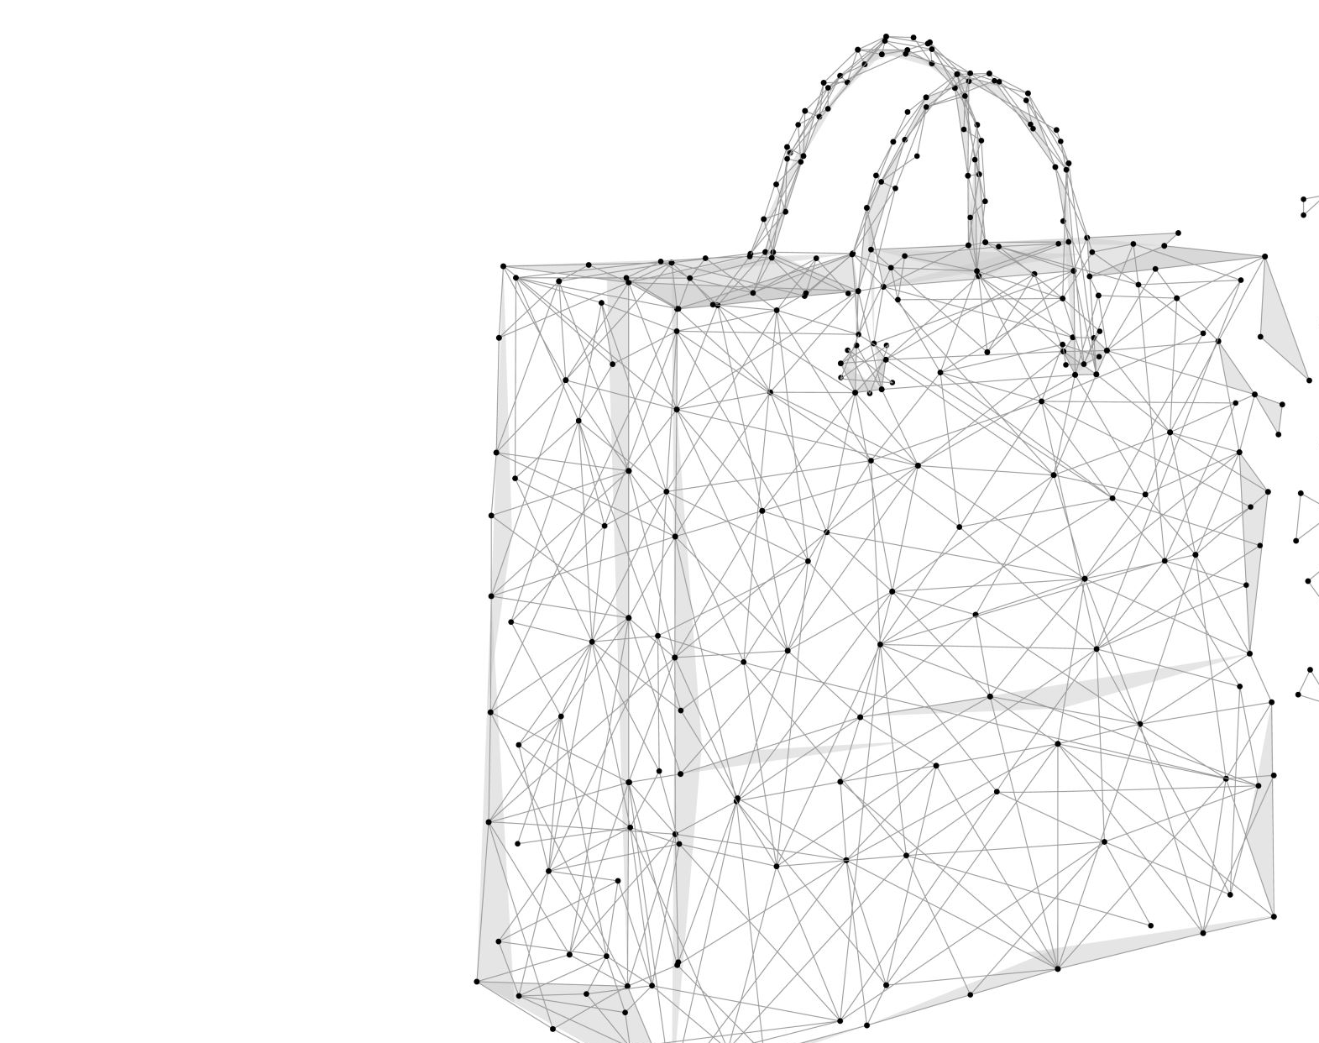
Propósito
El propósito, es la ayuda y apoyo de nuestros compañeros foráneos, con el objetivo de la búsqueda de puntos de interés para los estudiantes foráneos, como librerías, papelerías, tiendas de conveniencia, supermercado, entre otras.

Slide 4

Innovación
Muestra todos los lugares.
Da toda la información.(Horario, dirección, número telefónico, etc.)
Lista de productos.

Slide 5
Requerimientos funcionales
Visualización geográfica
Permitir al usuario hacer zoom y desplazarse por el mapa
Búsqueda
Ofrecer resultados de búsqueda relevantes y ordenados.
Información detallada
Incluir imágenes y videos relacionados.
Rutas
Marcadores.

Slide 6
Requerimientos no funcionales
El tiempo de carga del mapa no debe superar los 3 segundos en un dispositivo móvil de gama media.
El sistema debe ser capaz de soportar 1000 usuarios concurrentes sin degradación del servicio.
La información personal de los usuarios estará encriptada y protegida por un firewall.
El mapa debe estar disponible al menos el 99.9% del tiempo.

Slide 7
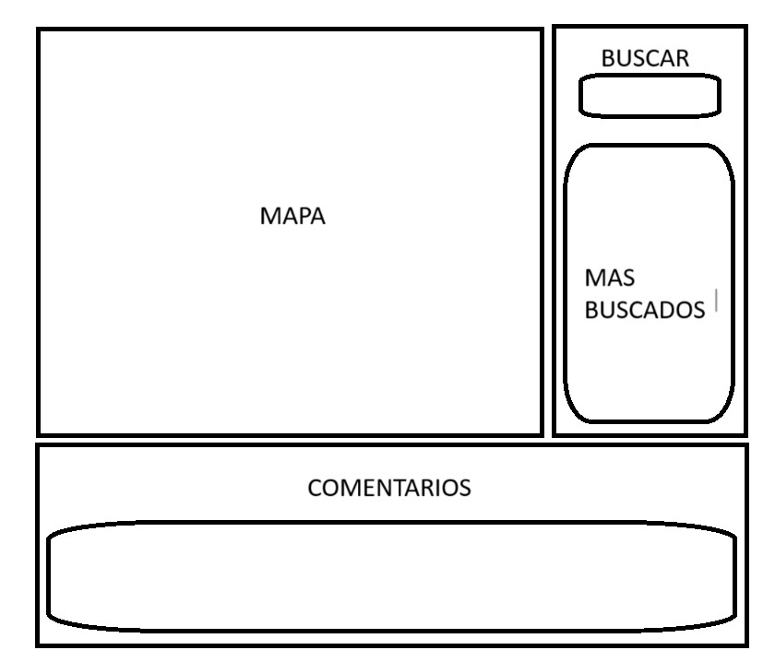

Slide 8
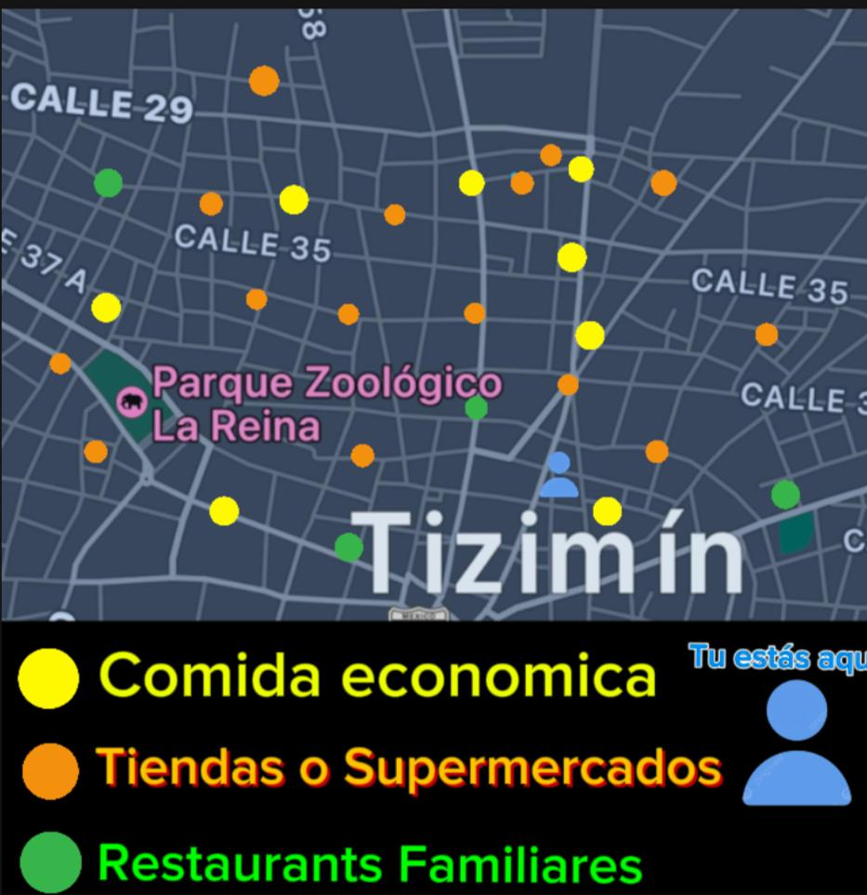
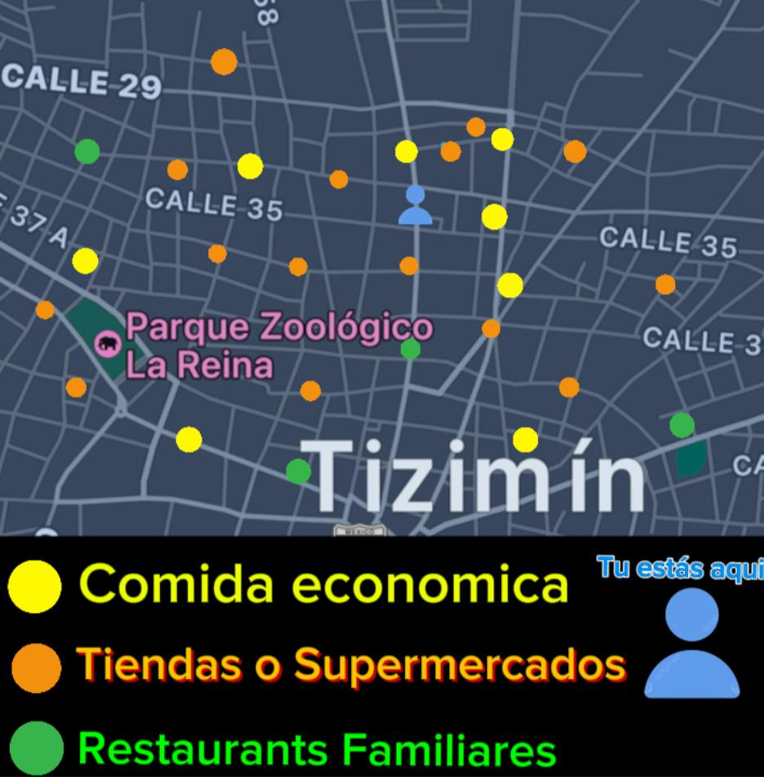
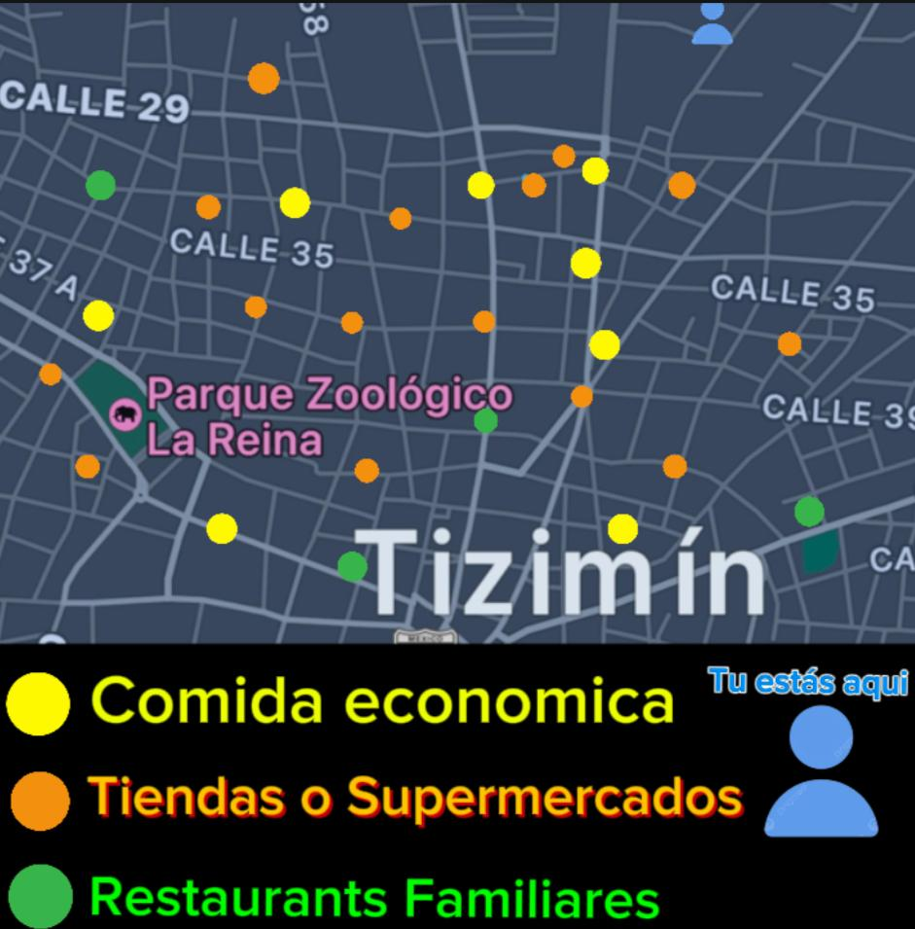

Diseño basico

Slide 9
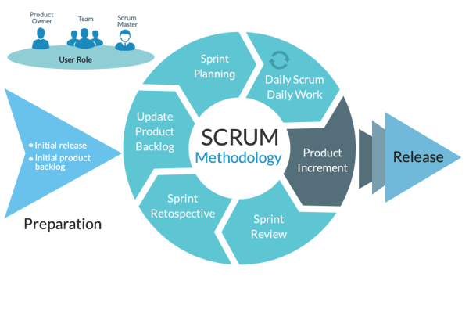
Metodología scrum
Beneficios de usar Scrum en un mapa web:
Flexibilidad: Rápida adaptación a los requisitos cambiantes.
Transparencia: Visibilidad del progreso del proyecto para todos los involucrados.
Calidad: Entrega continua de funciones de alta calidad.
Colaboración: mejora la comunicación y la colaboración entre los miembros del equipo.

Slide 10
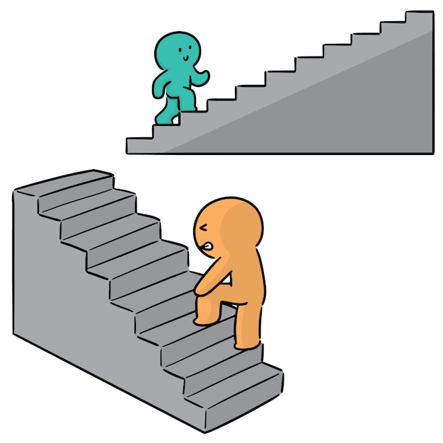
Kevin Canul: Developer
William Camal: Developer
Rubén: Developer
Edwin: Product owner
Edgar: Tester

